Slide 1
社内安全衛生教育用資料
化学物質の特性を知り安全に取り扱うために！
【○○部○○チーム】（所属等）
○○（名前）
【教育担当者さまへ】
適宜、所属や名前などを編集してご活用ください。
また、注意事項はこのようにコメントを記載しておりますので参考にしてください。
（印刷時やスクリーンへの投影時は適宜削除してください。）

Slide 2
化学物質のベネフィットとリスクの関係を知ろう！
エチルアルコールのベネフィットとリスクの関係事例
ベネフィットの側面
利便性
適切な量、使用方法を守れば、殺菌・消毒用として感染症防止などに役立つ。
リスクの側面
危険・有害性
エチルアルコールは一定量を超えて経口摂取の場合（飲んだ場合）には急性毒性、発がん性（IARC）があるとされている。
また、引火性液体であり、使用法を誤ると爆発、火災を引き起こすことがある。
ベネフィットを活かし、リスクを最小限に抑えることが求められる。

Slide 3
化学物質のリスクとは何か？
3
健康有害性
作業者へのリスク
作業者の体に取り込まれる量が健康に障害が生じる量を超える場合、健康障害を生じるリスク。
有害性の程度
（ばく露限界値）
晒される程度
ばく露量
有害性の程度とばく露量の比較など
事故時の
リスク
化学物質の取り扱いを誤ると瞬時に爆発や火災，眼、皮膚への障害などが起きるリスク。
想定外の事故を想定しその可能性を見積もる
物理化学的危険性
爆発・火災
事故
発生可能性
危険源の性質に
起因する事故の
重大性
【教育担当者さまへ】
化学物質を取り扱う作業者には健康有害性と物理化学的危険性の二つのリスクがあることを教育してください。
そのリスクの内容はラベルなどから読み取ることが重要であることを教育しましょう。
化学物質の危険・有害性は外見ではわかりません。ラベル、SDS等から化学物質の情報を読み取ることが重要です。

Slide 4
化学物質による労働災害の実態は？
現状：いまだに化学物質に起因する労働災害が450件/年程度起きています。
出典：労働者死傷病報告
平成３１年３月末日データによる

Slide 5
労働災害の発生は企業の大きな責任が伴います！
社会的責任
民事上の責任
企業の信頼性の低下
企業の運営基盤の損失
損害賠償
労働災害
発生
行政上の責任
刑事上の責任
操業停止・許可取り消し等
行政処分
労働安全衛生法違反
業務上過失致傷罪
社会的責任は重い。
事業場一体で労働災害ゼロの精神に取組まなければならない
（厚生労働省）
産業廃棄物処理業におけるリスクアセスメント
マニュアルより一部改編

Slide 6
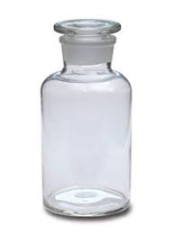

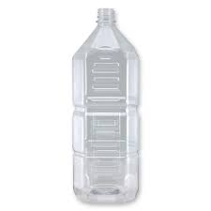
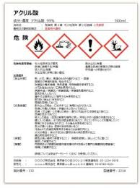
化学物質を安全に取り扱うにあたっての基本的考え方とは？
あなたはどのように感じますか。下の絵を見てどちらが危険？
どちらが体に悪い？
【教育担当者さまへ】
化学物質の性質は外見だけではわかりません。これまで使っていた化学物質でも危険・有害性を知っているかの振り返りが重要です。化学物質の性質を知ろうという気付きを促しましょう
本当に化学物質の危険・有害性という性質を
知っていますか？

Slide 7
作業現場で見る化学物質の情報を知る！
誰でもこれまでの経験、自分の知識、情報でモノの性質を判断しがちです。
化学物質について情報がなければ、正しい判断はできません。
化学物質を適切に取り扱うための３つのスキル、知識
化学物質の基礎知識
化学物質の性質を読み取るスキル（ラベルからの情報）
これまでの経験、体験、事故事例を活かすスキル
化学物質による労働災害を減らすこと＝
その危険・有害性を知り、リスクを減らすこと
【教育担当者さまへ】
化学物質を取り扱う際、必要な知識、ラベルの読み方、事故事例の活かし方があります。全く知らないことを教えることは困難です。第一歩として基礎知識等の重要性を理解してもらいましょう。

Slide 8
化学物質に起因する労働災害を減らすにはどうしたらよいのでしょうか？
労働災害はどのような欠陥から発生するのか？
労働災害発生の原因として、二つの側面がある。
● 作業環境である設備、原材料などモノの面での「不安全な状態」
● 未熟練労働者の場合、労働者の作業面での「不安全な行動」
この労働災害発生の原因の考え方は化学物質の労働災害にも通じます。
安全衛生管理上の欠陥
不安全な状態
（作業環境の原因）
二つの状態が重なる
と労働災害が発生
不安全な行動
（ヒューマンエラーなど）

Slide 9
化学物質を取り扱う時の不安全状態、不安全行動とは何か？
化学物質の不安全状態とは？
ラベルには取扱い、保管上の注意、安定性及び反応性の注意書きなどがある。その注意書きにある保管条件等を守らないと不安全状態につながる。
例：急性毒性、引火性液体などの注意書き
・換気の良い場所で保管すること。容器を密閉して置くこと
・換気の良い場所で保管すること。涼しいところに置くこと
化学物質を取り扱う時の不安全行動とは？
ラベルには危険・有害性に合わせて注意書きがあり、その注意に反する行動は不安全行動につながる。
例：生殖毒性、発がん性などの注意書き
・使用前に取扱説明書を入手すること
・全ての安全注意を読み理解するまで取り扱わないこと

Slide 10
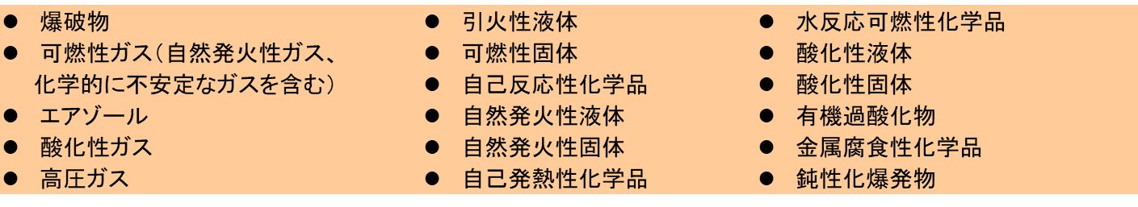
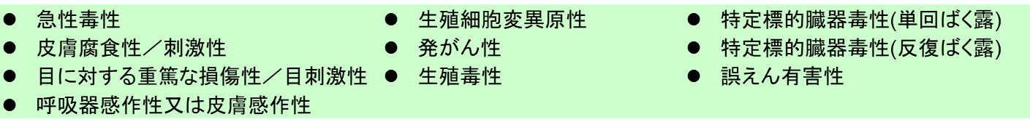

化学物質の危険・有害性とは何かを知ろう！
● 物理化学的危険性 （爆発物、可燃性等 17項目）
● 健康に対する有害性 （急性毒性、眼刺激性、発がん性等 10項目）
● 環境に対する有害性 （水生環境有害性等 2項）目）
分類
国連GHS（改訂6版）の危険有害性クラス
■物理化学的危険性
■健康に対する有害性
【教育担当者さまへ】
詳細な説明は必要ありません。ここに示すような物理化学的危険性、健康に対する有害性があることを大まかに知ってもらうことが重要です。
■環境に対する有害性
国連GHS文書改訂６版による

Slide 11
化学物質の危険・有害性とは何かを知ろう！
GHS
国際的に推奨されている化学品の危険有害性の分類・表示方法
世界で統一された分類、表示
国連ＧＨＳの概要
●目的
GHSは、化学品の危険有害性に関する情報を、それを取り扱う全ての人々に正確に伝えることによって、人の安全・健康及び環境の保護を行うことを目的としています。
●適用
GHSは、危険有害性を有する全ての化学品に適用されることが期待されています。
GHSの情報は、化学品を取り扱う全ての人たちに役立つものです。
●規定内容
＊危険有害性を判定するための国際的に調和された基準（分類基準）
＊分類基準に従って分類した結果を調和された方法で情報伝達するための
手段（ラベルやSDS（安全データシート））
国連GHS文書改訂６版による

Slide 12
化学物質のGHSラベルを見よう！
化学品の名称
1
注意喚起語
2
絵表示
3
危険有害性情報
4
注意書き
5
【教育担当者さまへ】
ラベルの読み方は厚生労働省の「化学物質のGHSラベルを活用した職場の安全衛生教育のための資料」等にもあります。必要に応じて他の教材をご活用ください。
供給者を特定する情報
6
厚労省・経産省「GHS対応：化管法・安衛法・劇毒法におけるラベル表示・SDS提供制度」ﾘｰﾌﾚｯﾄ2020.01より

Slide 13
ラベルから化学物質の情報を読み取るポイント
① 化学品の名称
使用するモノの確認（誤使用防止）
1
② 注意喚起語
あるいは警告
危険は『危ない！』、警告は『注意せよ！』
の意味と捉えること
2
③ 絵表示
危険・有害性に関連して注意書きがある
3
絵表示は一目でわかるようにしておくこと
④ 危険有害性情報
4
危険・有害性のクラス（種類）で決まる危険・有害性情報が簡潔に記載されている。
危険性、急性毒性などは特に注意が必要。
⑤ 注意書き
5
注意書きに反することは不安状態、不安全行動につながると捉える。
危険有害性情報と関連付けして注意深く確認すること。
⑥ 供給者を特定する情報
6
緊急時の連絡先として確認

Slide 14









ラベルの絵表示の意味とは？
一目で化学物質の危険・有害性がわかるように、
9種類の絵表示があります（GHSラベル）。
多くの化学物質に表示
【教育担当者さまへ】
ラベルの絵表示の意味は厚生労働省の「化学物質のGHSラベルを活用した職場の安全衛生教育のための資料」等にあります。
詳しくはそちらの教材をご活用ください。
ここでは大まかな説明として身近な危険性(引火性）、有害性（発がん性）を教育してください。
 | 可燃性ガス 引火性液体 可燃性固体 自己反応性化学品 など |  | 酸化性ガス 酸化性液体 酸化性固体 |  | 爆発物(不安定爆発物，等級1.1～1.4) 自己反応性化学品 有機過酸化物
 | 金属腐食性化学品 皮膚腐食性(区分１) 眼に対する重大な 損傷性（区分１） |  | 高圧ガス |  | 急性毒性 （区分１～３）
 | 急性毒性 (区分４) 皮膚刺激性(区分２) 眼刺激性(区分２Ａ) 皮膚感作性 特定標的臓器毒性 （区分３） など |  | 水生環境 有害性 |  | 呼吸器感作性 生殖細胞変異原性 発がん性 生殖毒性 特定標的臓器毒性 （区分１,２） 誤えん有害性 など
【炎】
【円上の炎】
【爆弾の爆発】
【腐食性】
【ガスボンベ】
【どくろ】
多くの化学物質に表示
【感嘆符】
【環境】
【健康有害性】
厚生労働省 化学物質のGHSラベルを活用した職場の安全衛生教育のための資料

Slide 15
化学物質の事故（爆発・火災）から学ぼう！
実際に起きた化学物質に起因する事故から学ぶことはたくさんあります。
危険性（爆発・火災）の事故と有害性（健康障害）の労働災害を見てみましょう。
はじめに危険性による事故（けが）を見てみましょう。
【教育担当者さまへ】
実際に起こった事故は作業者にとって大いに役立ちます。必要に応じて身近な事故事例も説明するとよいでしょう。

Slide 16
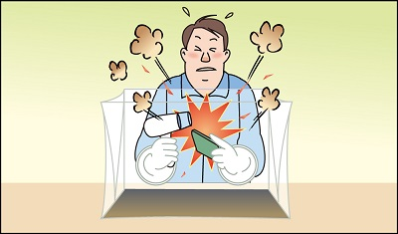
化学物質の危険性による災害事例1
取り扱いを間違えるとどうなるの？
事例１：簡易グローブボックス内でのアルコール類乾燥作業時の爆発
事故の概要：
基板のスプレーによる塗布処理を簡易型グローブボックスに両⼿を差し⼊れ作業していた。突然爆発し、右⼿親指と右⼿⾸に熱傷を負った。
ボックス内で、スプレーに含まれるアルコール類の濃度が上昇し、爆発下限界を超えていたため、試験⽚を乾燥させるために使⽤していたドライヤーの電熱線から引⽕し、爆発が発⽣した。
どのような対策がありますか？
1 着火源となるおそれのある機械を使⽤しない。（着火源管理が重要）
2 引⽕性蒸気がある場所には⽕災等防⽌のため、換気装置等を設置する。
3 スプレーを使⽤する作業では、危険・有害性を調査する。
4 火災等防止のため、作業⼿順を定める。労働者に作業現場のあらゆる危険有害性、取扱い⽅法について教育・周知する。
どのような原因が考えられますか？
1 ラベル、SDSの内容を理解していない
2 リスクアセスメントを実施していない
3 作業標準書・マニュアルが作成されていない
4 安全衛⽣教育が実施されていない
5 換気・排気装置が設置されていない
（参考）爆発下限界とは：可燃性の蒸気と酸素（空気）の混合割合のうち
最も可燃性蒸気の少ない割合で燃焼する濃度
職場のあんぜんサイト労働災害事例より一部改編

Slide 17
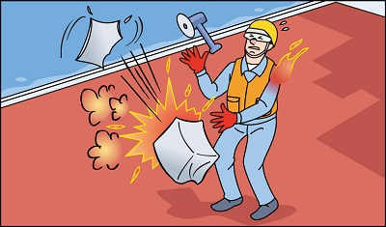
化学物質の危険性による災害事例2
取り扱いを間違えるとどうなるの？
事例2：グラインダーで⾦属製⽸を切断時に気化したシンナーへ⽕花が⾶び爆発
事故の概要：
⼿持ち式グラインダーで塗料シンナーが⼊っていた空の⾦属製18リットル⽸を⼆分割しようと、⽸にグラインダーの刃を当てた。突然、⽸が爆発し、作業者の作業服の胸部に引⽕し、⿐、顎、⾸の⼀部に⽕傷を負った。⽸の中に残っていたシンナーが気化して⼀⽃⽸内に充満していたところに、グラインダーの刃を当てた際に⽕花が発⽣し、気化したシンナーに引⽕して爆発した。
どのような対策がありますか？
1 塗料を⼩分けする際は、専⽤の容器を使⽤する。火気は厳禁。
2 塗料等の⽸の保管⽅法及び廃棄⽅法を定め、関係労働者に周知する。
3 ⽸の化学物質の取扱い⽅法及び注意事項について、安全データシート等をもとに関係労働者に対し、事前に安全衛⽣教育を⾏う。
4 作業場所には「⽕気使⽤禁⽌」の表⽰及び必要でない者の⽴⼊りを禁⽌する。
どのような原因が考えられますか？
1 安全衛⽣教育が実施されていない。
2 着火源の管理が不足していた。
3 作業主任者・管理責任者等の指⽰内容が不十分だった。
4 作業主任者・管理責任者等の危険有害性の認識が不⾜していた。
密閉された空間では爆発範囲にあると、少量でも爆発する！！
職場のあんぜんサイト労働災害事例より一部改編

Slide 18
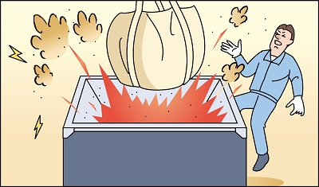
化学物質の危険性による災害事例3
取り扱いを間違えるとどうなるの？
事例3：化学原料投入時の静電気放電による爆発
事故の概要：
殺菌剤の製造プラントで、原料受⼊タンクに運搬用の袋に⼊った化学原料を投⼊する作業中に爆発、⽕災が発⽣し、投⼊作業を⾏っていた被災者が、爆発に巻き込まれた。
爆発の原因は、静電気放電による着⽕と考えられる。⾮帯電防⽌の袋を使⽤、投⼊⼝の⼀部の⾦属が未接地、タンク内の粉じん爆発防⽌対策が実施がされていなかった。
どのような原因が考えられますか？
1 リスクアセスメントが実施されていない。
2 作業標準書・マニュアルに不備があった。
3 安全衛⽣教育が不⾜していた。
4 作業中の帯電防止管理が不⾜していた。
5 作業主任者・管理責任者等の危険有害性の認識が不⾜していた。
どのような対策がありますか？
1 化学原料の貯蔵設備に帯電防⽌、静電気放電が発⽣しないように対策すること。
2 粉じん爆発を防⽌するため、タンク内が爆発下限濃度を下回るような対策を講ずる。
3 設備及び取扱う化学物質についてリスク低減対策を講じ、作業⽅法を⾒直し、労働者へ周知、教育を⾏う。
4 労働者に帯電防⽌の作業着を着⽤させる。
GHS分類の危険性には分類されないが、ほとんどの粉じんは爆発を起こす可能性あり。
職場のあんぜんサイト労働災害事例より一部改編

Slide 19
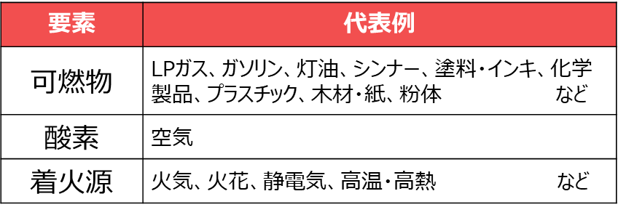
基礎 危険性（爆発・火災）の性質と燃焼
燃焼の3要素と着火源管理について知っておこう
安全対策のポイント
可燃物
燃焼、爆発
酸素
(空気）
着火源
着火源（生火、電気火花、静電気放電など）が絶対近くにあってはならない！！
【教育担当者さまへ】
化学物質の危険性について、取り扱い上理解しておくべきことの基本です。
危険物の取扱い資格者に限らず、広い視点で教育しましょう。
ほとんどの場合、酸素と可燃物があり、着火源があると容易に瞬時に燃え上がる。
特に、静電気は眼に見えない着火源となるので十分な注意が必要。

Slide 20
化学物質の事故（健康障害）から学ぼう！
実際に起きた化学物質に起因する事故から学ぶことはたくさんあります。
危険性（爆発・火災）事故と有害性（健康障害）の労働災害を見てみましょう。
次に有害性による労働災害（健康障害）を見てみよう。

Slide 21
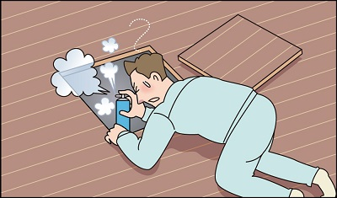
化学物質の有害性による災害事例１
取り扱いを間違えるとどうなるの？
事例4：断熱材スプレーを床下の裏側に吹き付ける作業で、スプレーのガスの吸引による中毒
事故の概要：
住宅⼯事現場で、断熱材の隙間を埋めるため、床下点検口を開け、上半⾝を床下に⼊れて断熱材スプレーを床下の裏側に吹き付ける作業をしていた。そのスプレーのガスを吸い込んだため、気分が悪くなり、その後、息苦しくなった。救急医療機関に搬送され、急性薬物中毒で⼊院した。作業者は防毒マスク、⼿袋、ゴーグルなどの保護具も使⽤していなかった。
どのような対策がありますか？
1 使⽤する化学品に関しては、リスクアセスメントを⾏い、必要な措置を講ずる。
2 スプレー作業の場合、⼗分な換気を確保する。作業都合上、換気できない場合、ガスを直接吸⼊しないよう防毒マスクを使⽤する。
（参考） 酸素⽋乏症防⽌の観点から、平成10年10⽉基安発第25号「硬質ウレタンフォームの吹付けによる断熱⼯事における酸素⽋乏症の防⽌について」に⽰された措置を講ずること。
どのような原因が考えられますか？
1 ラベル、SDSの内容を理解していなかった。
2 適切な呼吸⽤保護具を着用していなかった。
3 ポータブルの換気・排気装置が設置されていなかった。
5 作業者の危険有害性認識が不⾜していた。
化学物質を取り扱う場合は少量であっても密閉、密接は要注意！！
職場のあんぜんサイト労働災害事例より一部改編

Slide 22
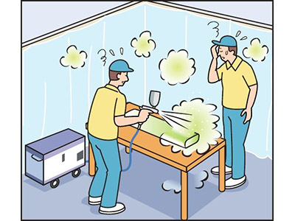
化学物質の有害性による災害事例２
取り扱いを間違えるとどうなるの？
事例5：スプレーガンを⽤いた吹き付け塗装作業による肺の炎症
事故の概要：
作業場内で、作業員2名が建材⾒本を作成するため、養⽣フィルムを使って簡易的な塗装ブースを作り、スプレーガンを⽤いて吹きつけ塗装を⾏っていた。作業の過程で徐々に動悸が起こる、喉に違和感を覚え咳が出始める等の症状が発⽣した。しかし、かまわず作業を継続したところ、後に肺が炎症を起こした。防毒マスクは使⽤していなかった。
どのような原因が考えられますか？
1 適切な呼吸⽤保護具を着用していなかった。
2 作業標準書・マニュアルが作成されていなかった。
3 安全衛⽣教育が実施されていなかった。
5 換気・排気装置設置されていなかった。
6作業者・管理責任者等の危険有害性の認識が不⾜していた。
どのような対策がありますか？
1 塗装作業時に局所排気装置、全体換気装置等による換気を⾏う。かつ労働者に呼吸⽤保護具の着⽤を徹底する。
2 労働者に対し化学物質の危険・有害性の周知を⾏う。
3 リスクアセスメントを⾏い、安全衛⽣に関する教育を徹底する。
体調に異常を感じたら、上司や産業医に
すぐ相談！！
職場のあんぜんサイト労働災害事例より一部改編

Slide 23
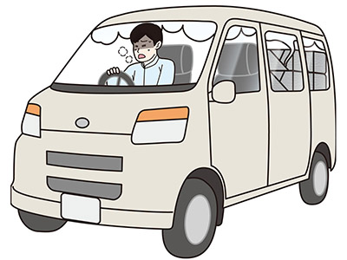
化学物質の有害性による災害事例３
取り扱いを間違えるとどうなるの？
事例6：ドライアイスから気化した⼆酸化炭素により急性⼆酸化炭素中毒
事故の概要：
作業者が社⽤⾞の後部荷物室に新聞紙で包んだドライアイスを大量に積み運搬していた。気化した⼆酸化炭素が⾞内に充満し呼吸困難となった。救急⾞で病院に搬送され、急性⼆酸化炭素中毒、と診断された
どのような原因が考えられますか？
1 ドライアイスが気化し、酸素⽋乏症、⼆酸化炭素中毒の恐れがあるにもかかわらず、新聞に包んだだけの⼤量のドライアイスを運搬した。
2 ドライアイスの運搬時に適切な換気を⾏わなかった。
3 本作業に関するマニュアルが整備されておらず、教育もされていなかった。
どのような対策がありますか？
1 ドライアイス運搬時、発⽣する⼆酸化炭素による健康障害を防⽌するため、作業者と隔離する設備を設ける。
2 ドライアイスから発⽣する⼆酸化炭素による中毒発⽣のリスクがある場合、⼗分な換気を⾏う。
3 ドライアイスから発⽣する⼆酸化炭素中毒を防⽌するための作業⽅法を定め、作業標準を作成する。
4 上記作業標準に基づく教育等を行う。
油断は禁物
すべての化学物質は有害性がある！！
職場のあんぜんサイト労働災害事例より一部改編

Slide 24
基礎 労働衛生対策の基本
設備対策
保護具の装着等
影響
労働衛生
対策基本
呼吸器系
気道
上気道
鼻腔
等
皮膚、眼
中枢神経系
脳神経
肝臓
腎臓
等
侵入の経路
鼻/口の呼吸
化学物質の
蒸気、粉じん等
皮膚、眼
作業環境からの化学物質のガス、蒸気、ミスト、粉じんを速やかに
効率的に除去
換気、通気の確保が基本
換気が困難な場合、防毒マスク、防塵マスクを着用
皮膚、眼への侵入防止（眼に入る、皮膚にかかる）
保護メガネ、保護手袋等は必須！
【教育担当者さまへ】
化学物質有害性について、取り扱い上理解しておくべきことの基本です。労働衛生担当者だけでなく広い視点で教育しましょう。
注） 防塵マスク：粉塵用
防毒マスク：ガス，蒸気用

Slide 25
作業現場での実践ポイントとは？
化学物質を取り扱う際、作業現場で気をつけるべきことは労働災害防止の考え方と同じです。
ポイント１：職場にはさまざまな危険・有害性がある！
ポイント２：「かもしれない」で化学物質の危険・有害性を意識する！
厚生労働省リーフレット 未熟練労働者に対する安全衛生教育マニュアル 日本語教材より

Slide 26
日々の作業の中で守るべき基本
取り扱い方法の手順は知っていますか？
化学物質の性質を知り、取り扱い方法、手順から、どのような
危険・有害性が潜んでいるか考えよう。
定められた作業手順（作業標準）をきちんと守り、それ以外の方法で作業しない。
保護具の必要性を十分理解し、必ず、適切な方法で着用する。
作業手順書に示されている作業手順の安全衛生面での意味をよく理解する。
安全衛生上やるべきこと、やってはならないことをよく理解する。
作業手順がわからない時は、そのままとせず責任者に必ず確認する。
慣れによる取り扱いに注意し軽率な取り扱い、判断をしない。
【教育担当者さまへ】
日々の作業の中で、未熟練の作業者が化学物質を取り扱う際の基本をまとめました。
基本的なことですので順守を徹底するよう教育しましょう。
厚生労働省リーフレット 未熟練労働者に対する安全衛生教育マニュアル 日本語教材より編集

Slide 27
まとめ
化学物質の基礎知識は身につけなければなりません。
どのようのことを知っておいたらいいの？
ポイント（知るべき知識、情報）
ラベルの見方（化学品の名称、絵表示、注意書きなど）
危険有害性についての知識（物理化学的危険性、有害性、化学物質のリスクとは）
危険性による災害防止の基礎
燃焼の三要素、着火源管理（特に静電気）
有害性による健康障害防止の基礎
換気設備の使用、保護具の適切な着用
災害事例から原因とその対策案を皆で考え、学ぶ
（補足） 化学物質について知っておくべき用語（添付資料に記載）

